Slide 1

Профсоюзы и IT
Иван Bepшинин, EMO врач

Slide 2
О себе
Java Senior Developer
В индустрии с 2010 года
Работал в Nortal, затем в Helmes
В 2017 году завязал
Медфак 2007-2013
С 2017 года работаю врачом

Slide 3






Рынок рабочей силы
Продавцы
Покупатели
Продавать дороже
Покупать дешевле

Slide 4
Рынок рабочей силы
Работники
Работодатели
Платить меньше,
Выжимать больше
Работать меньше, получать больше

Slide 5

Рынок рабочей силы
Работники
Работадатели
Платить меньше,
Выжимать больше
Работать меньше, получать больше

Slide 6
Рынок рабочей силы
Работники
Работодатели
Платить меньше,
Выжимать больше
Работать меньше, получать больше

Slide 7
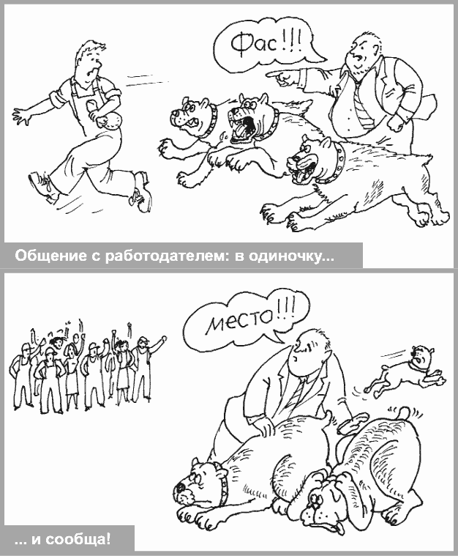
Зачем нужны профсоюзы?

Slide 8
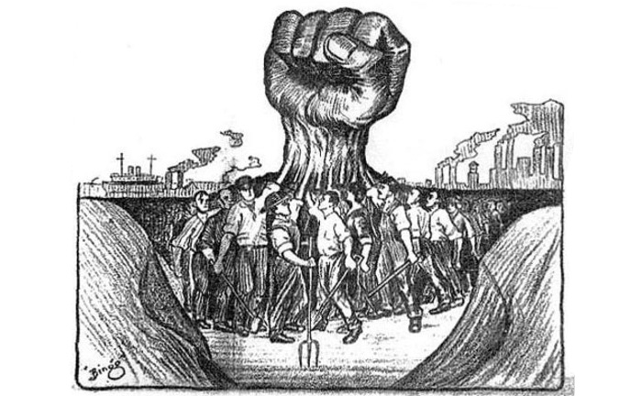

Slide 9
Выводы
Что такое профсоюз?
Как они возникли?
Какова ситуация сейчас?

Slide 10
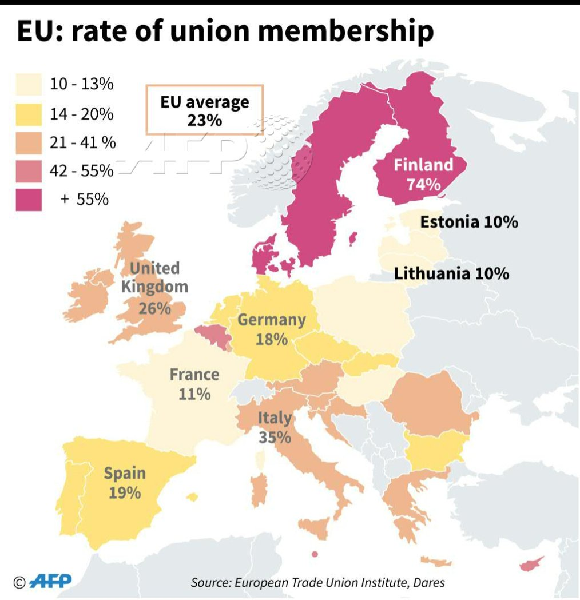
Как дела в Европе?

Slide 11
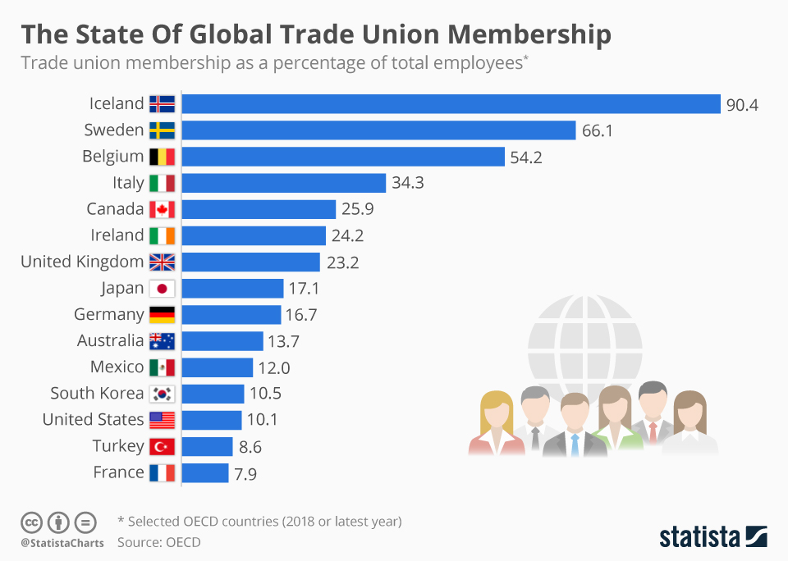
А как в мире?

Slide 12
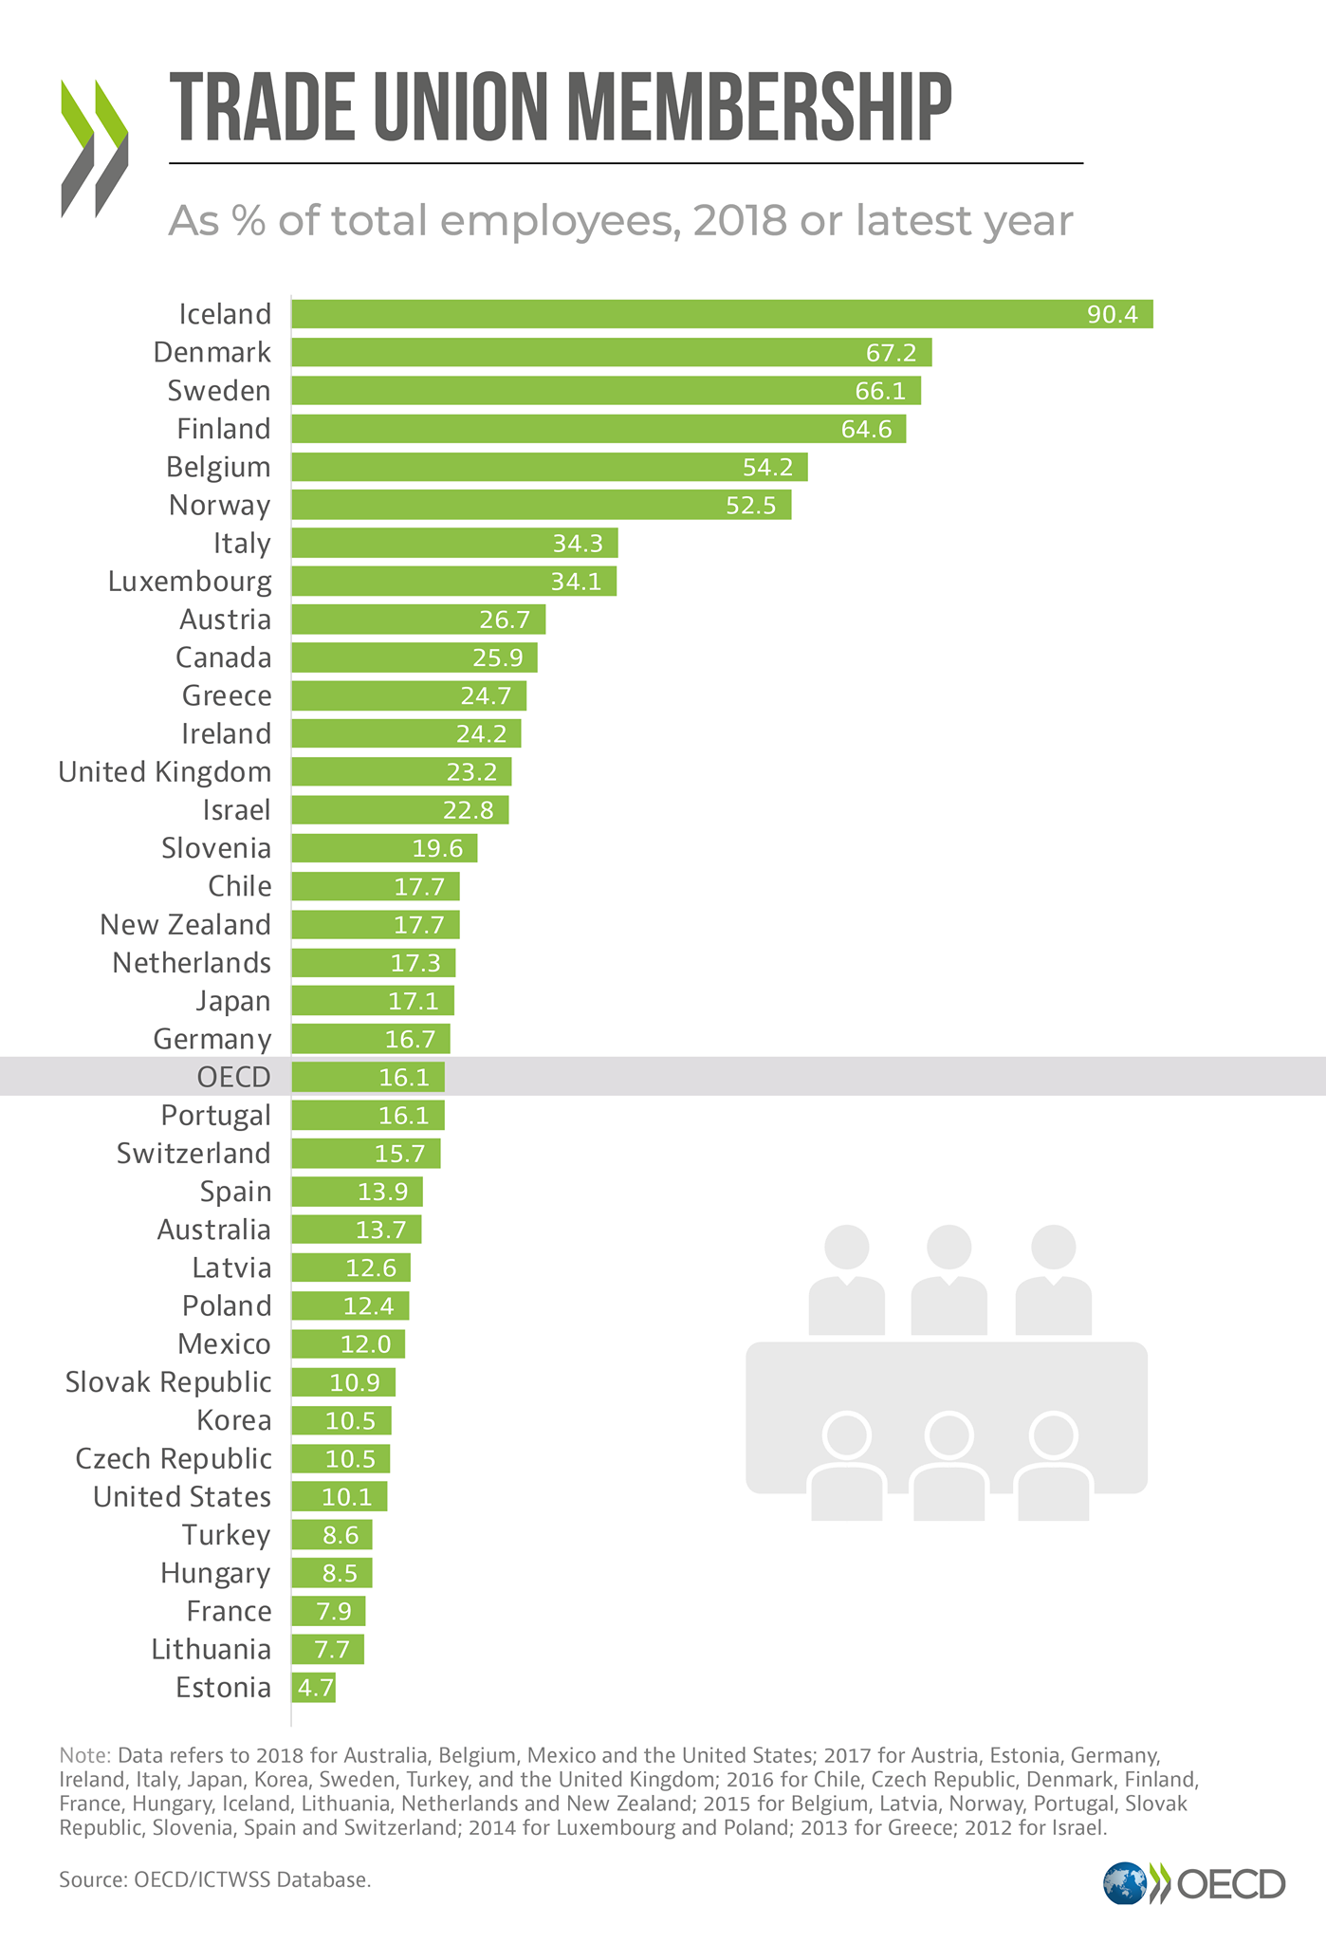
А как дела у нас?

Slide 13
А как дела у нас?

Slide 14
А что СНГ?
Казахстан на 2012 год почти 49 процентов.
Россия — 30.5% (2015)
Украина 43% (2015).
Да ладно!? Как это объяснить?

Slide 15
Не так просто!
Профсоюзы разные
Уровень жизни зависит и от других факторов
Профсоюзы не «серебряная пуля»
Сравнивать страны между собой некорректно
Зато мы можем заглянуть внутри страны!

Slide 16
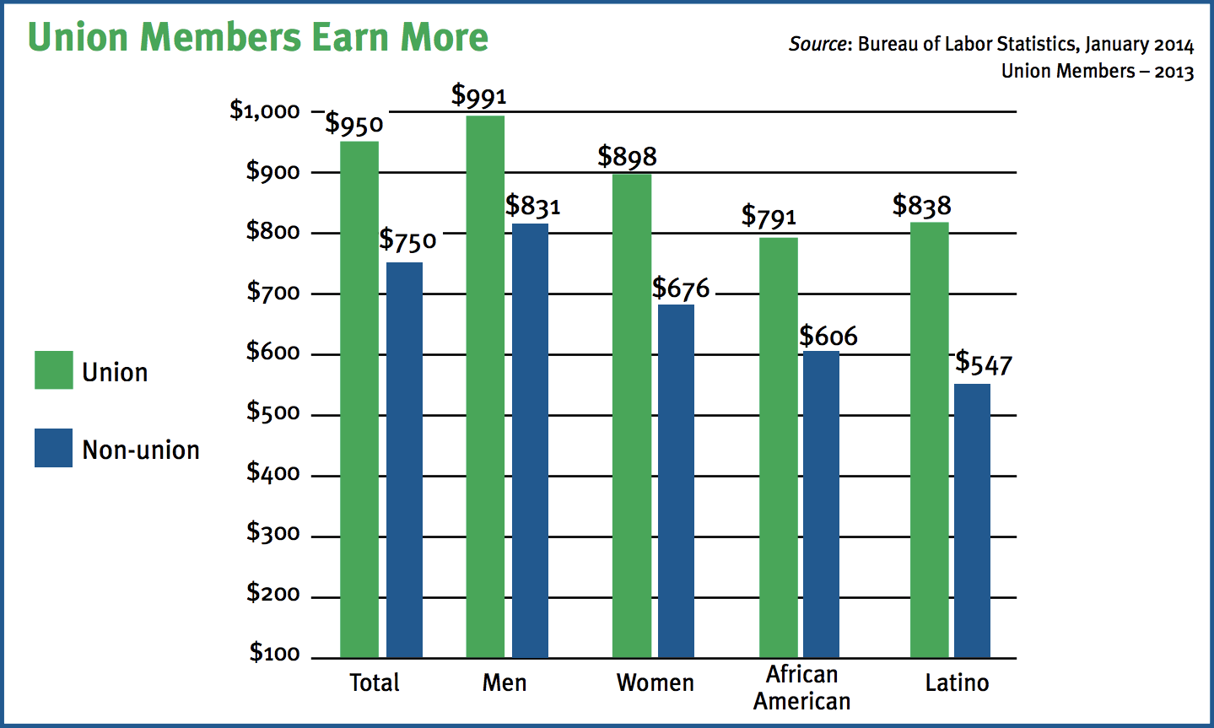
Зарабатывают больше?
Зарабатывают больше

Slide 17
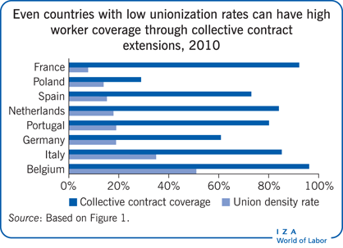
Покрытие договорами

Slide 18
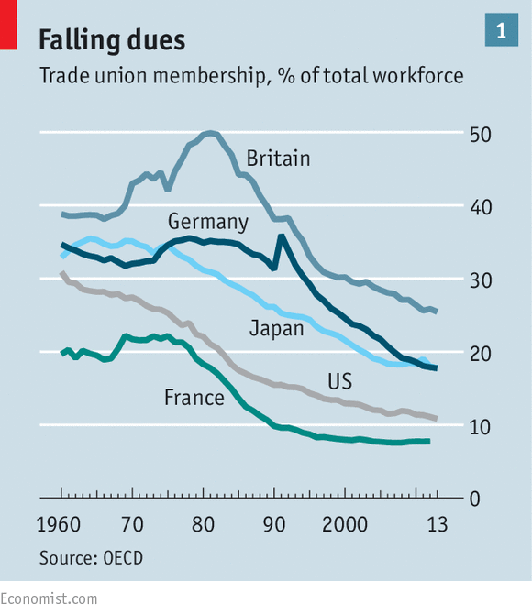
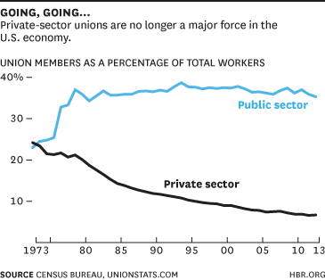
Люди уходят
Люди покидают профсоюзы

Slide 19
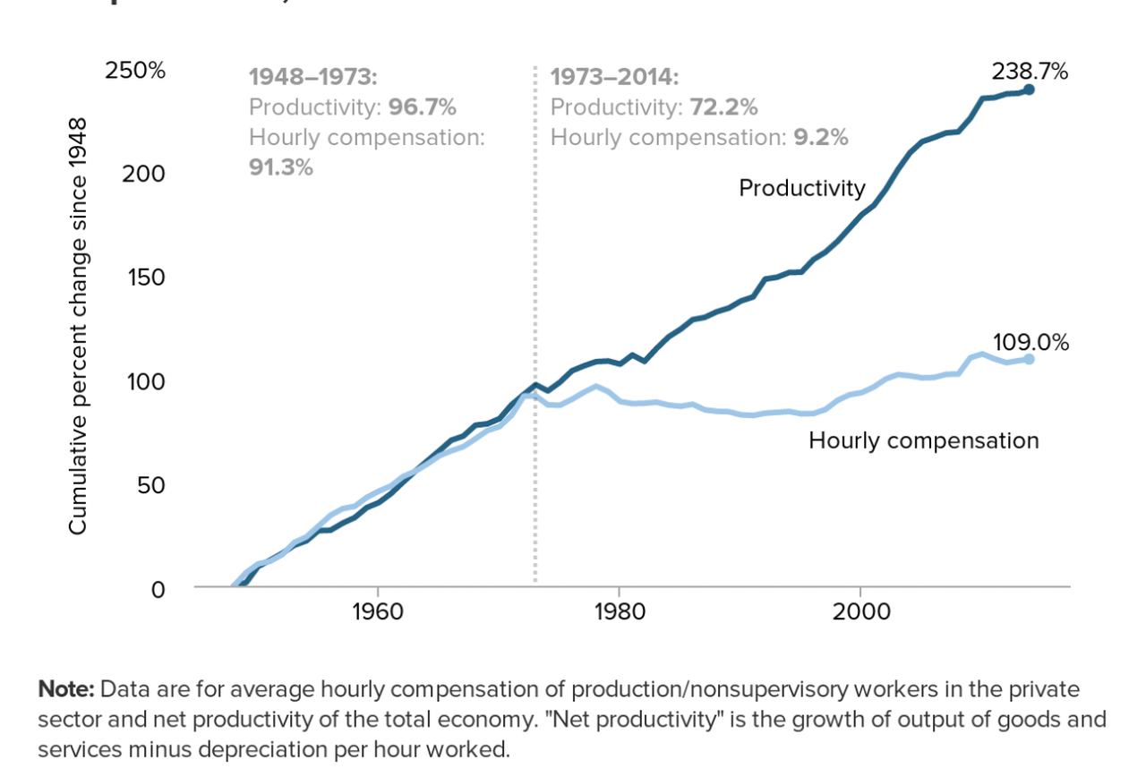
Продуктивность растёт
А зарплаты нет...

Slide 20
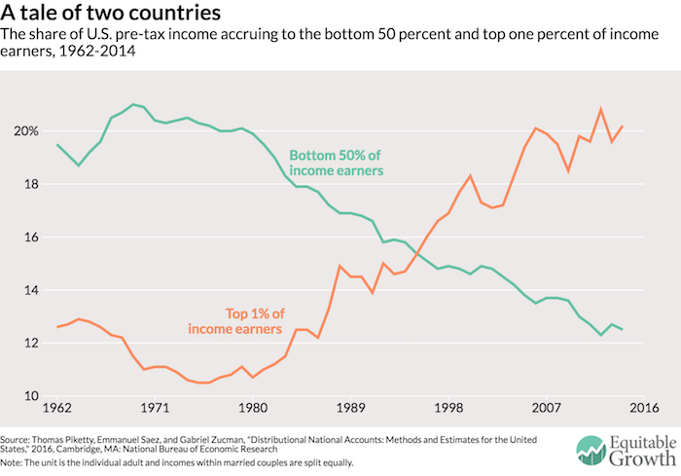
Неравенство растёт

Slide 21
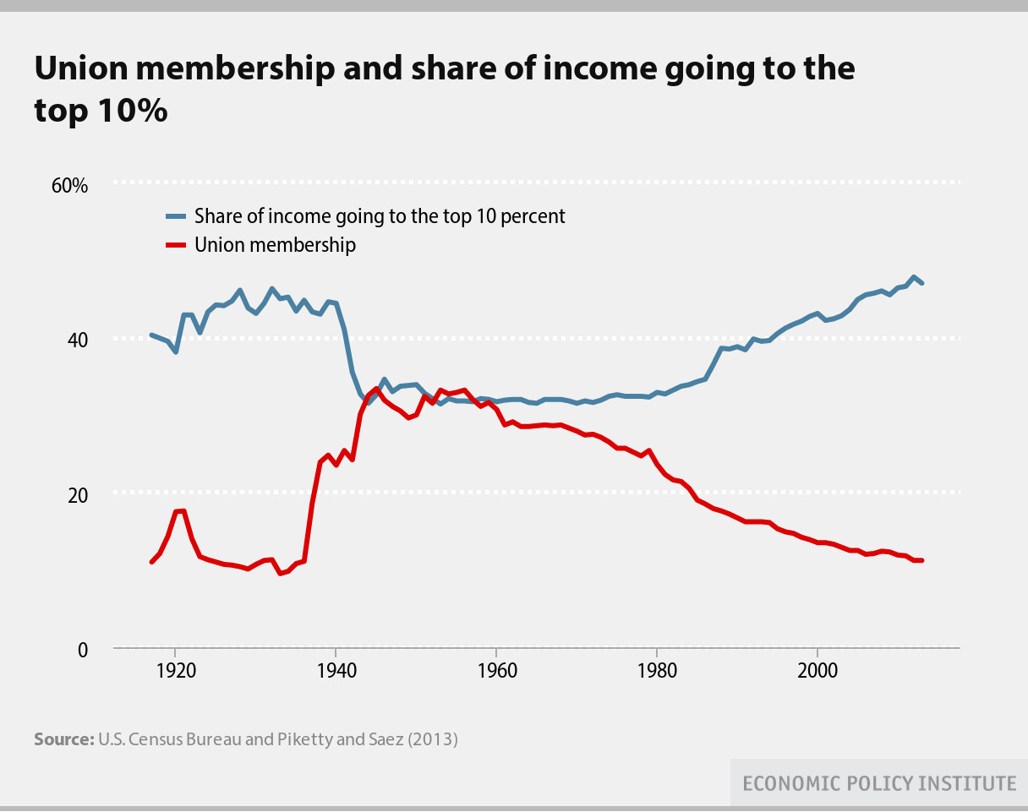
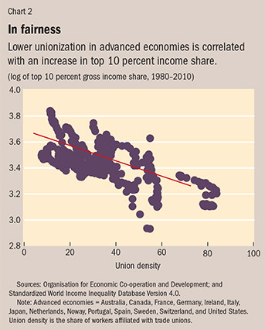
Есть связь?
Oxfam

Slide 22
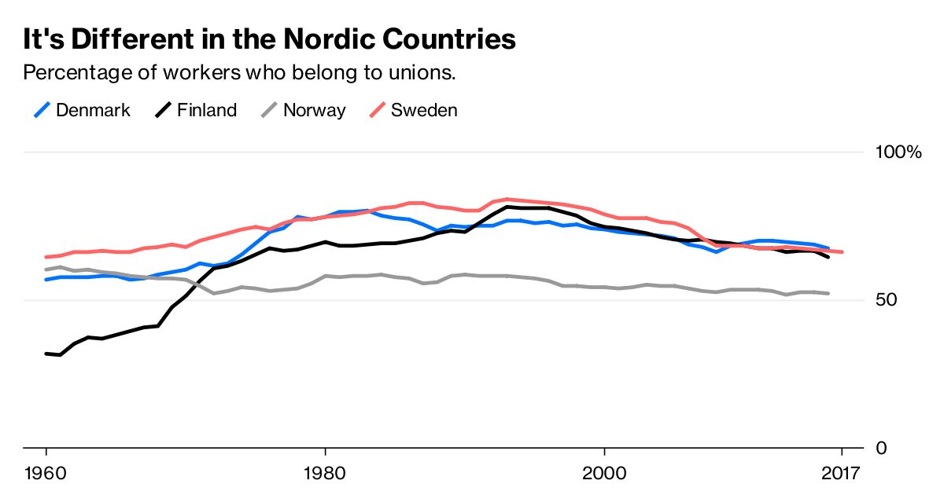
Люди остаются
Unions are holding strong in nordic countries

Slide 23
Кому выгодны профсоюзы?
Работникам
Государству и обществу
Работодателю? Правда?

Slide 24
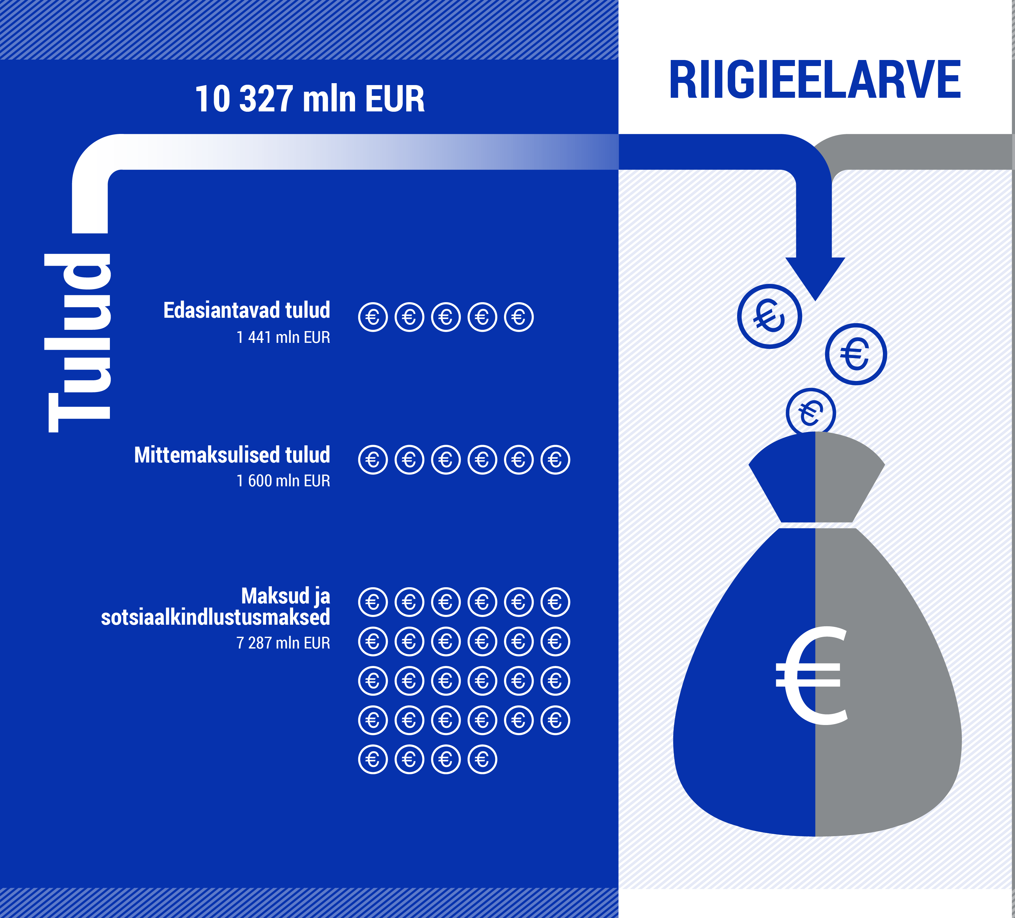
Бюджет государства
Eelarve

Slide 25
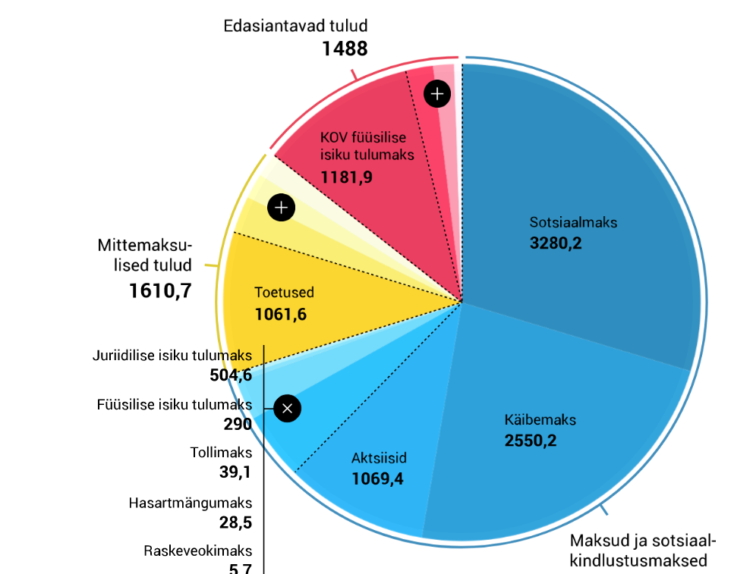
Откуда доходы?
Платит
бизнес

Slide 26
Выводы...
Получается, что чем больше зарплаты, тем больше получает государство в бюджет.
Больше обществу — больше государству
Бизнесу тоже выгодно

Slide 27
Демократия
Профсоюзы как форма демократии
Профсоюзы и политика
Почему профсоюзы демократичнее, чем государство?
Профсоюзы полезны для государства и общества

Slide 28
А что в IT?
High-tech компании моральные?
Может быть IT компании чем-то отличаются от остальных?
Если да, то чем?

Slide 29
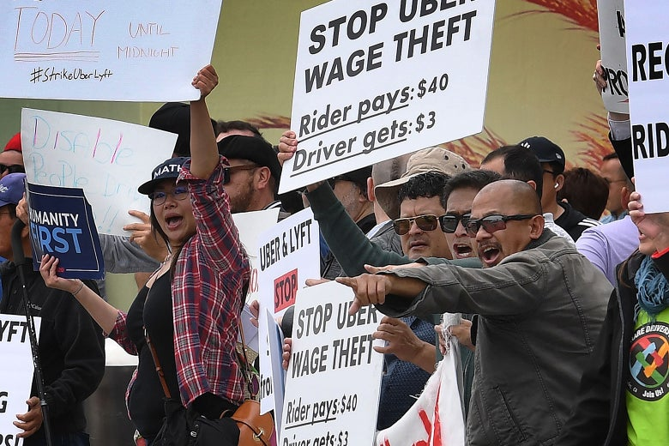
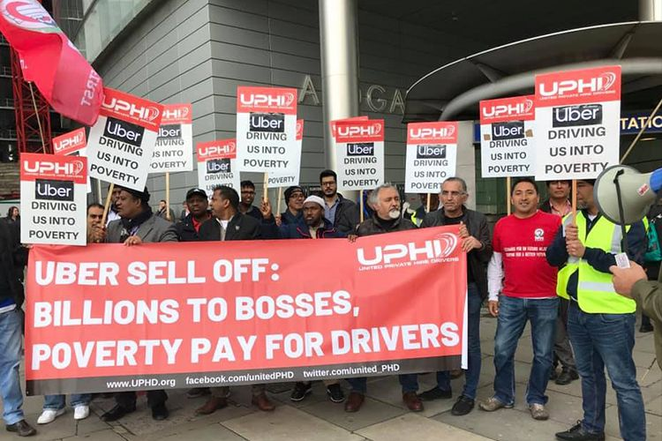
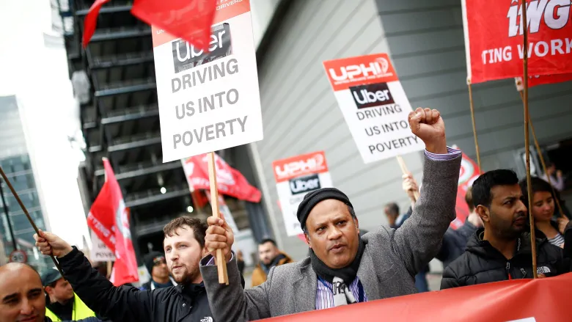
Uber

Slide 30
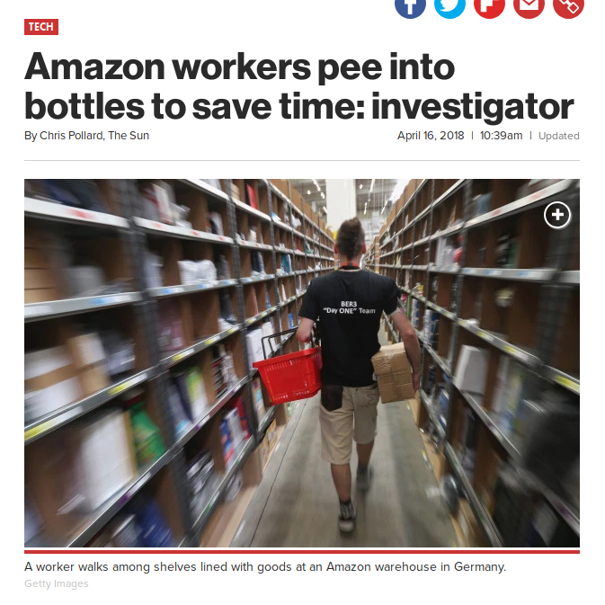
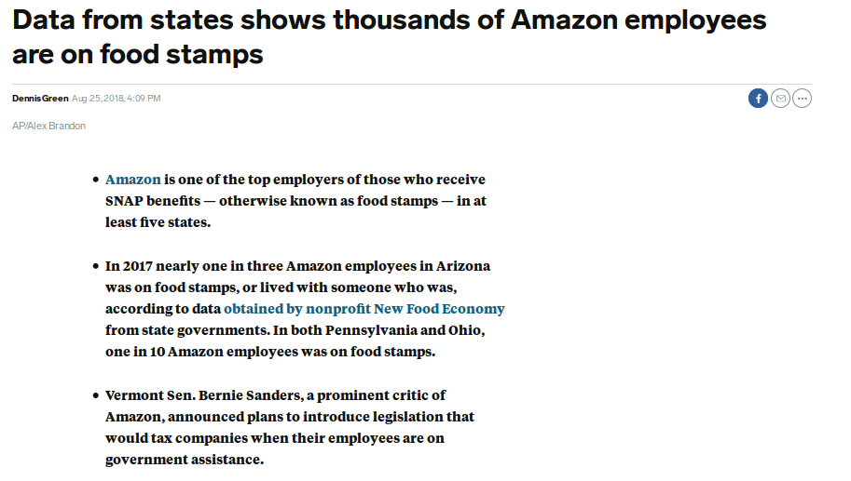
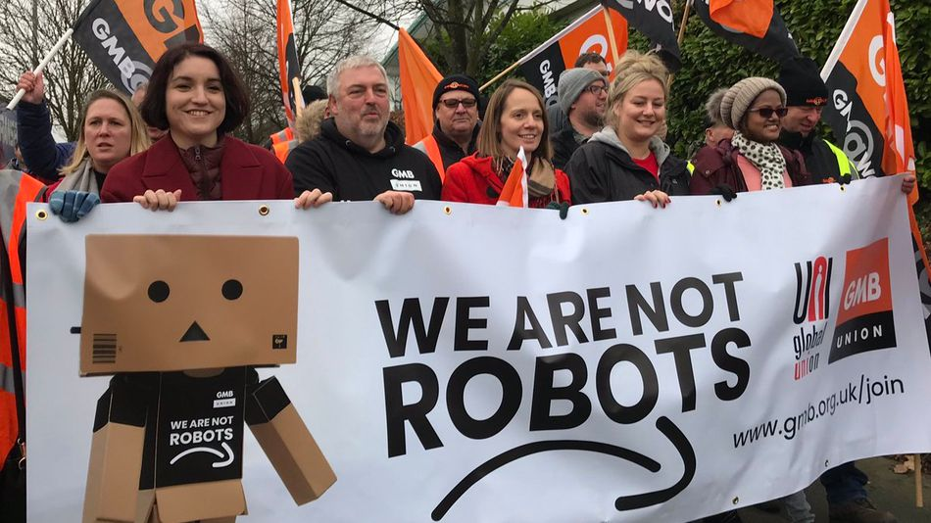
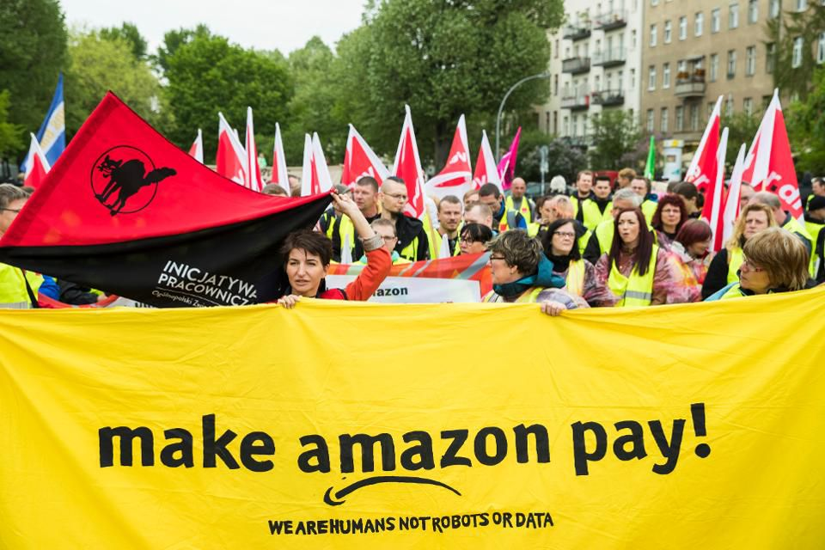
Amazon

Slide 31
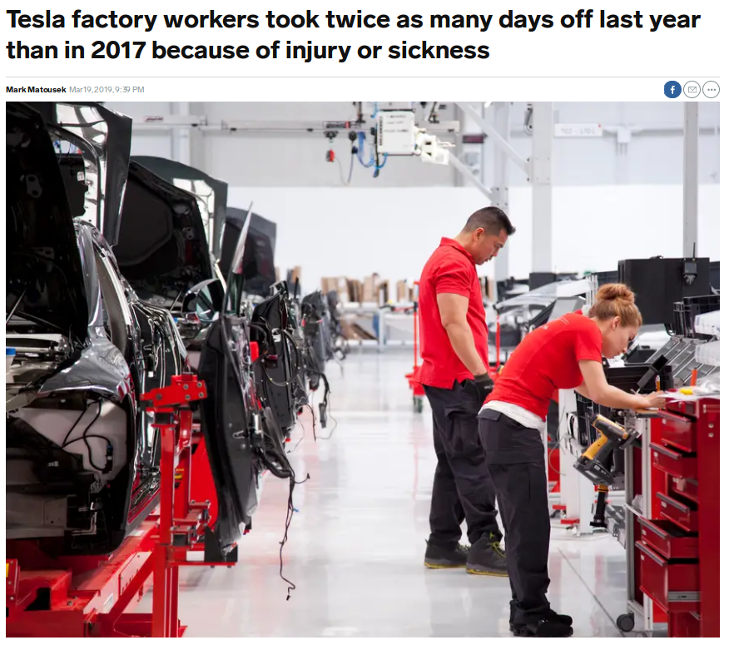
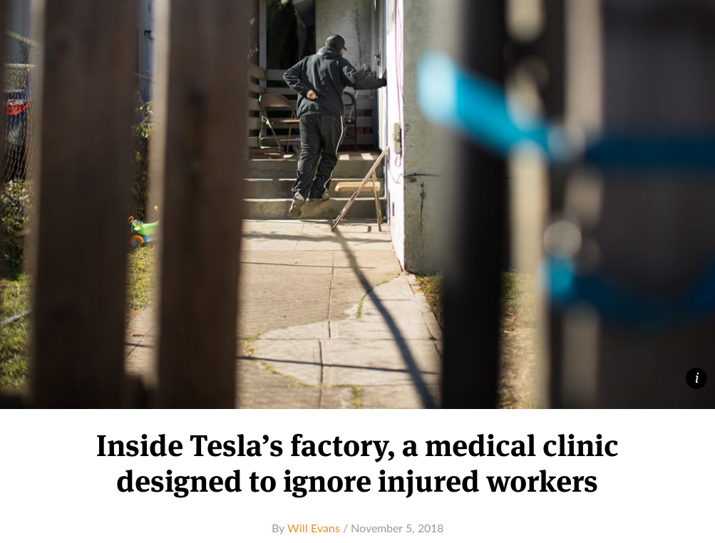
Как тебе такое Илон?

Slide 32
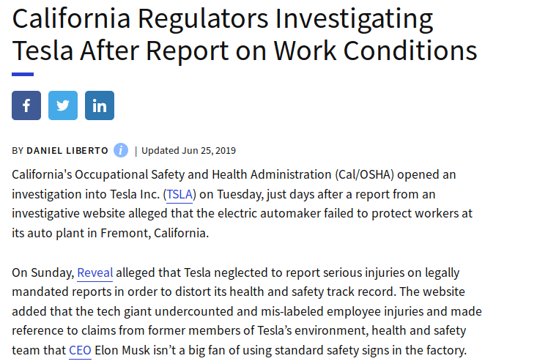
Как тебе такое, Илон?

Slide 33
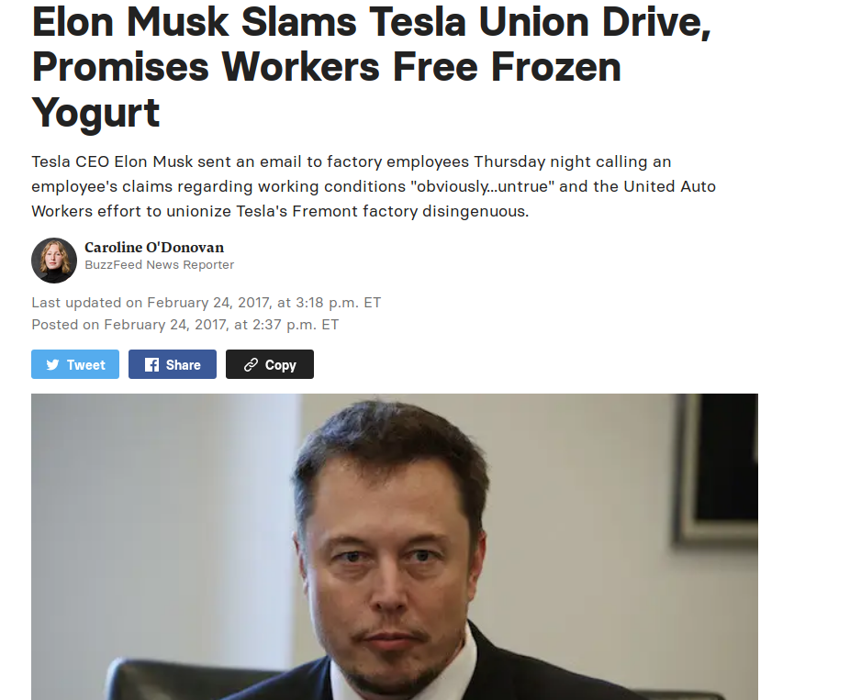
Бесплатный йогурт

Slide 34
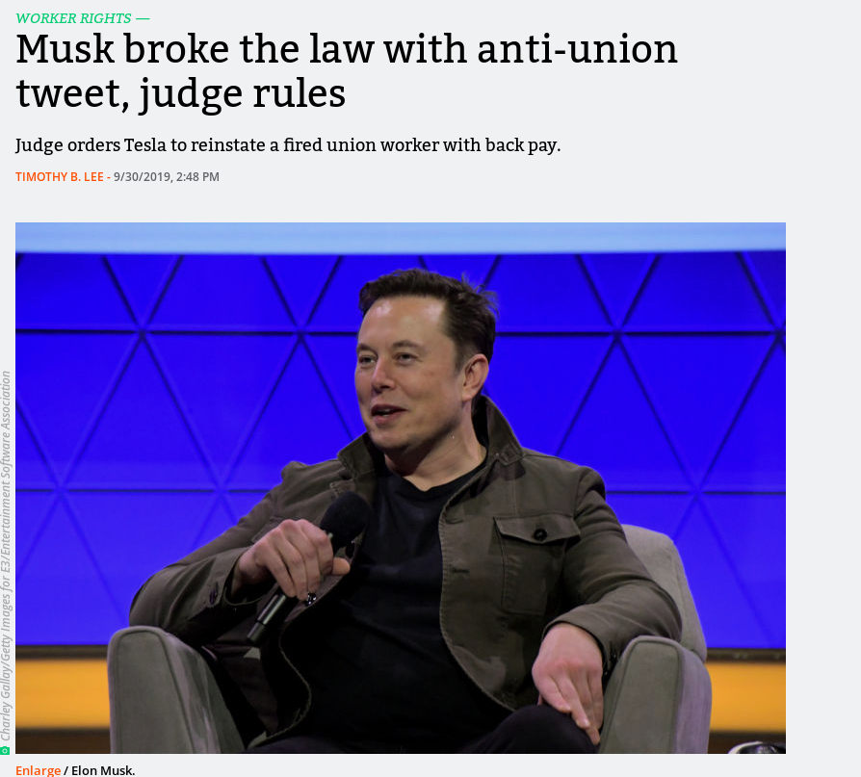
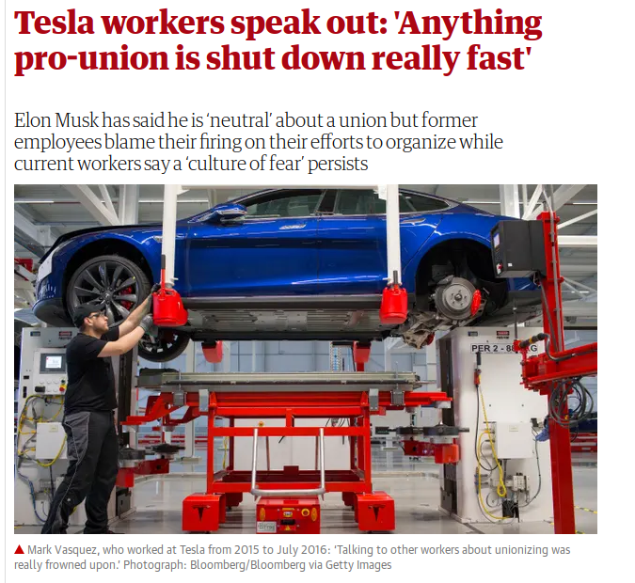
Бесплатный йогурт

Slide 35
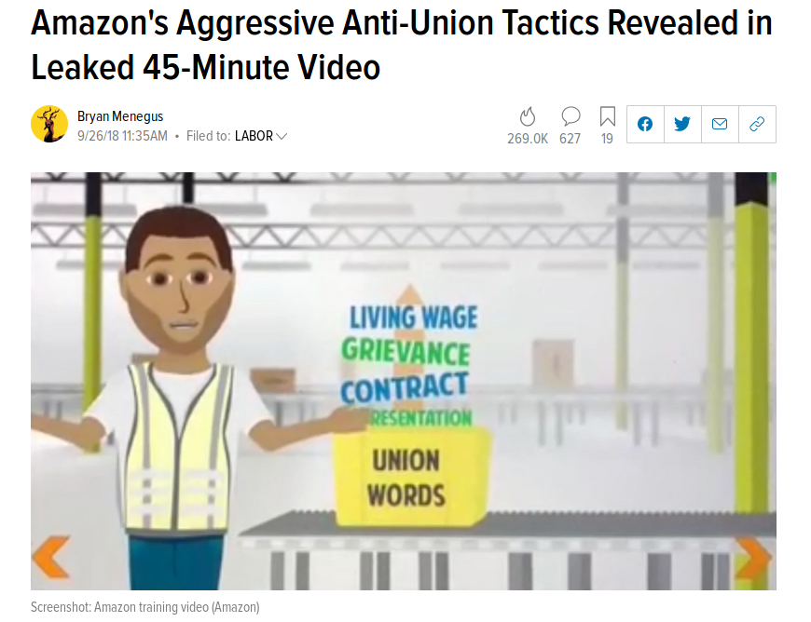
Как тебе такое, Безос?

Slide 36
IT компании ничем не лучше
Как мы видим, IT компании тоже занимаются свехэксплуатацией.
IT компании тоже стараются максимизировать прибыль
Будут выжимать все соки
Но пока не могут выжимать из программистов.
А почему?

Slide 37
В чём отличие IT?
Сектор растёт
Очень большой спрос на рабочую силу и малое предложение
Программист — сложная профессия.
Будет ли всегда так?
Наверное… нет.
Работодатель ищет возможности...

Slide 38



Снижение порога входа

Slide 39

Школы программирования
C++ за 21 час

Slide 40
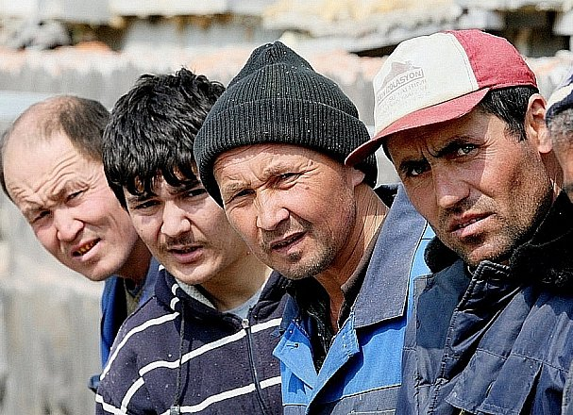
Иностранные специалисты

Slide 41
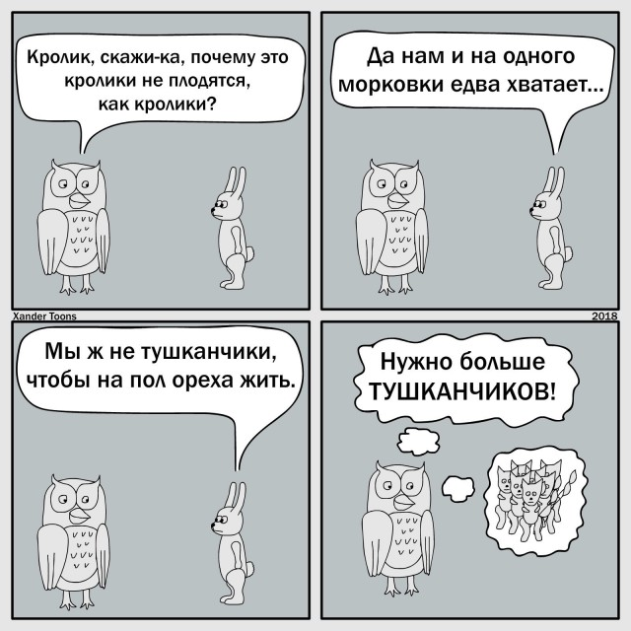
Иностранная рабочая сила

Slide 42
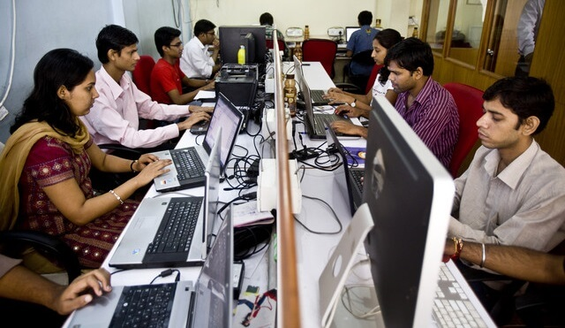
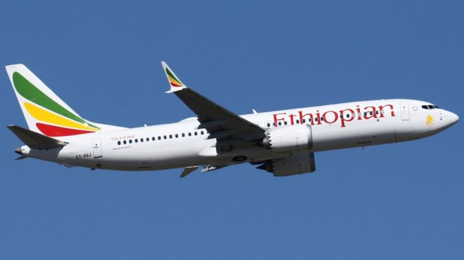
Аутсорсинг
И вывод предприятий за границу.

Slide 43
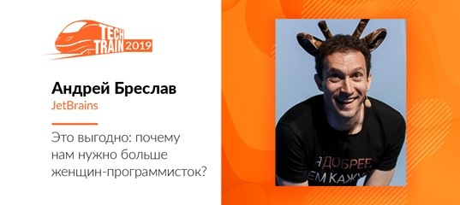
Гендерное равенство

Slide 44
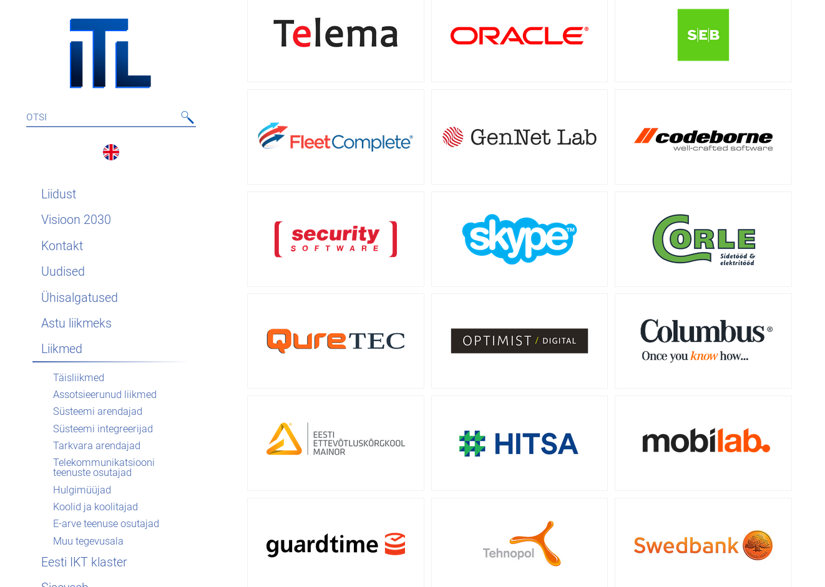
Союз IT работодателей
http://www.itl.ee/
И ещё список из 93 членов… Nortal, Helmes, Kuehne+Nagel.

Slide 45
Кризис?
Количество вливаний в IT уменьшится
Проектов станет меньше
Сократятся рабочие места
За оставшиеся будет конкуренция
Зарплата упадёт пропорционально

Slide 46
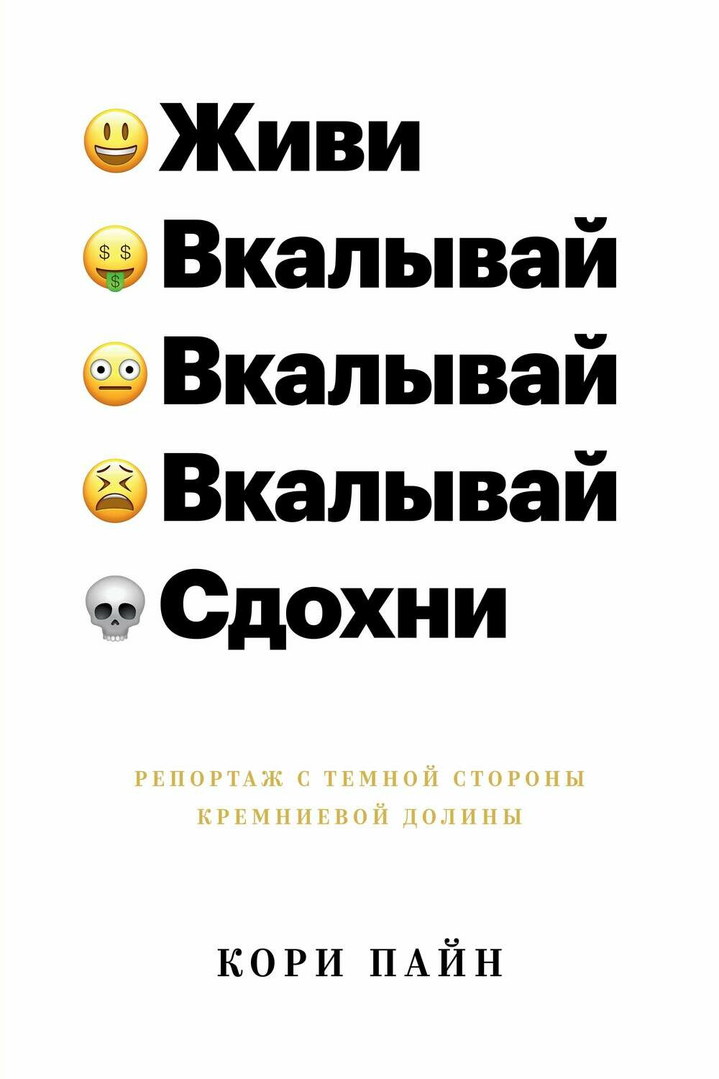
Сверхэксплуатация

Slide 47
Государство защитит?
Возможно...

Slide 48
Трудовое законодательство
Хорошее или нет?
А как сделать лучше?
А можно ли лучше, но для всех?
Коллективный договор!

Slide 49
Что может коллективный договор?
Оплата труда
Условия труда
Отпуск и отдых
Компенсации по сокращению

Slide 50
Что ещё может коллективный договор?
Безопасность труда
Cанитарные условия
Повышение квалификации
Компенсации (например, за командировки)
Ответственность за невыполнение коллективного договора
Другие условия

Slide 51
Поговорим о деньгах
Минимальная зарплата программиста
Индексация заработной платы
Оплата командировочных и расходов
Компенсации по болезни, за обучение, возможности повышения квалификации
Компенсация службы в армии

Slide 52
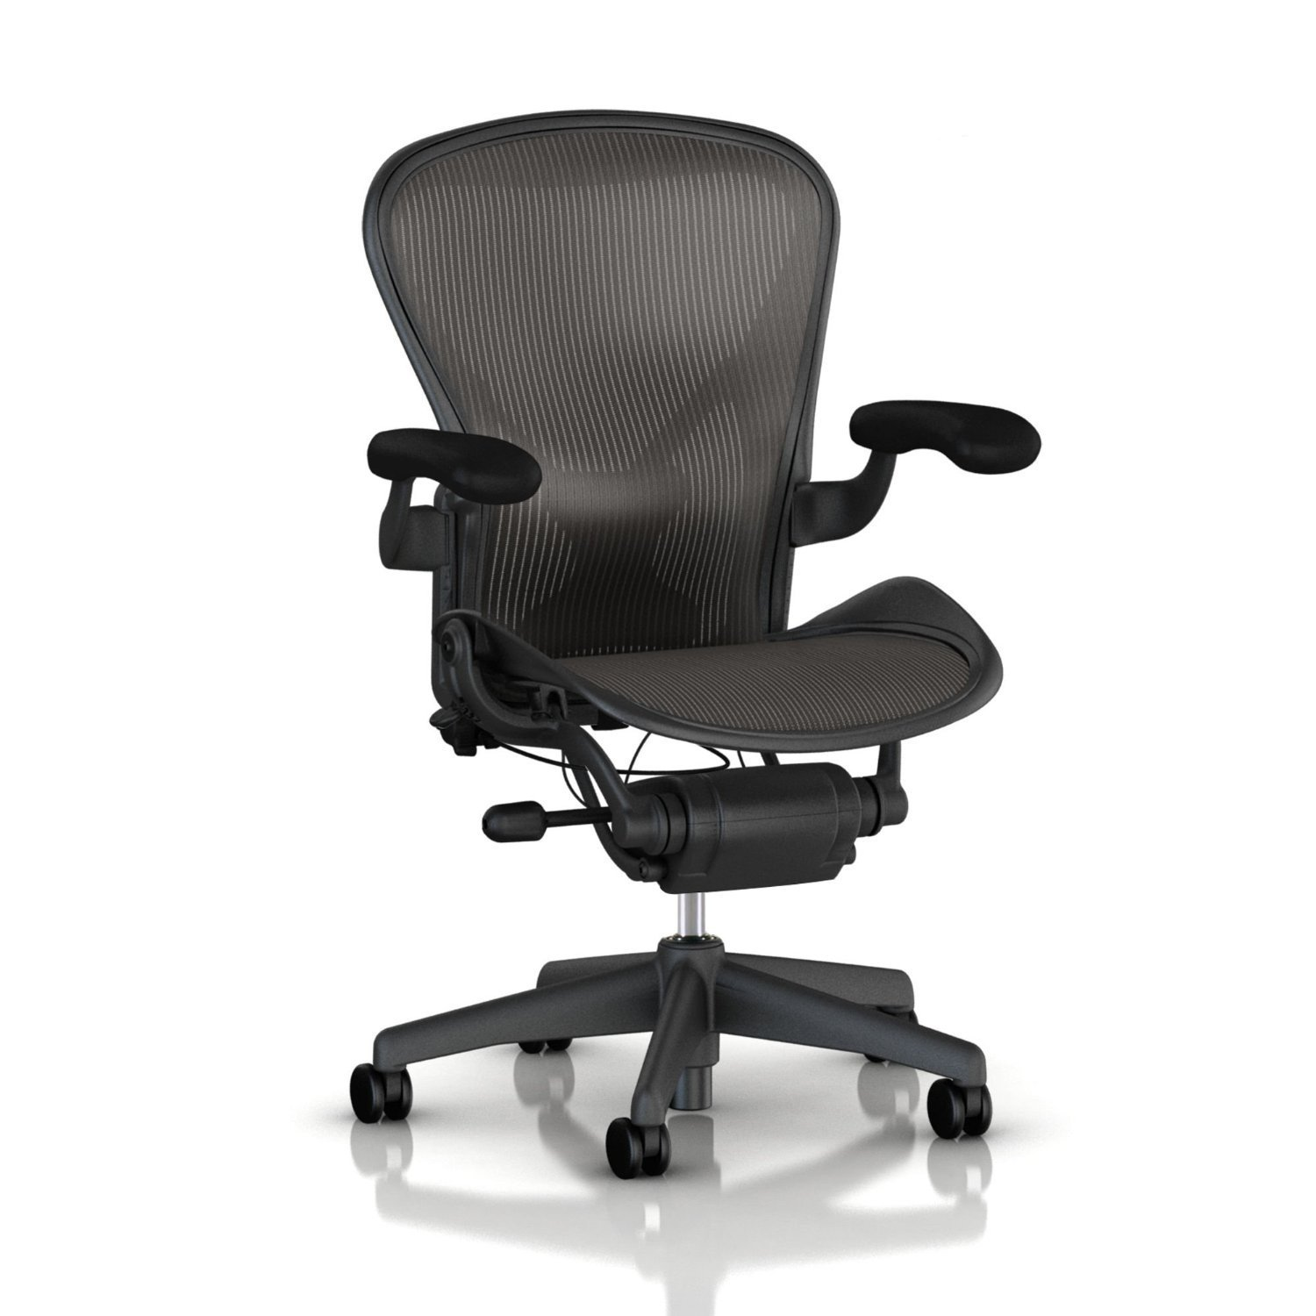
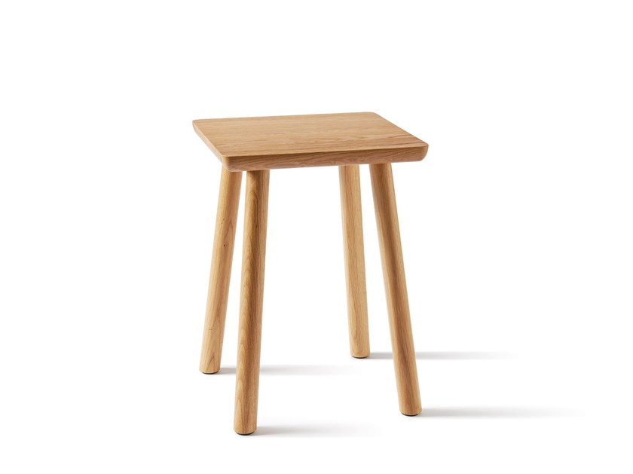
О условиях труда

Slide 53
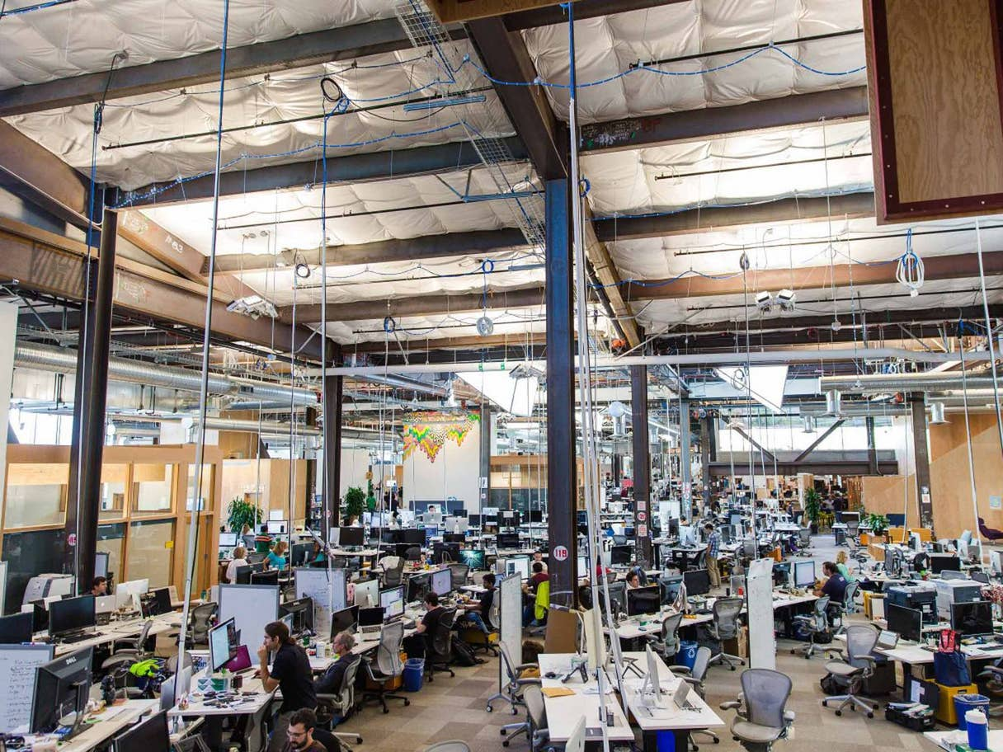
Об условиях труда 2

Slide 54
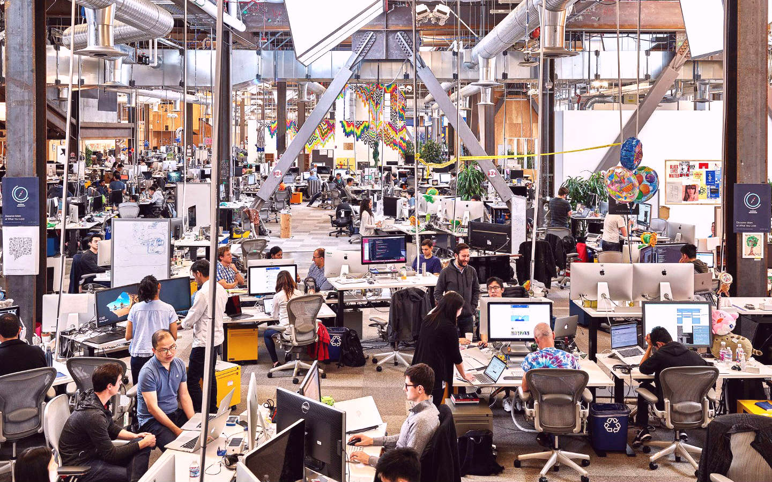
Об условиях труда 3

Slide 55
Отпуск и отдых
Дополнительные дни отпуска
Обед — это рабочее время?
Поездка на работу — это рабочее время?

Slide 56
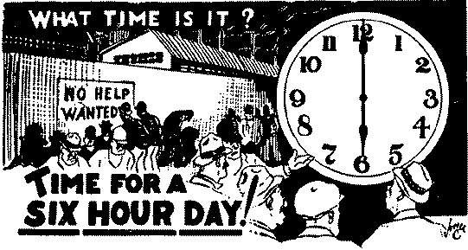

6 часов работать?

Slide 57

Нужен коллективный договор

Slide 58
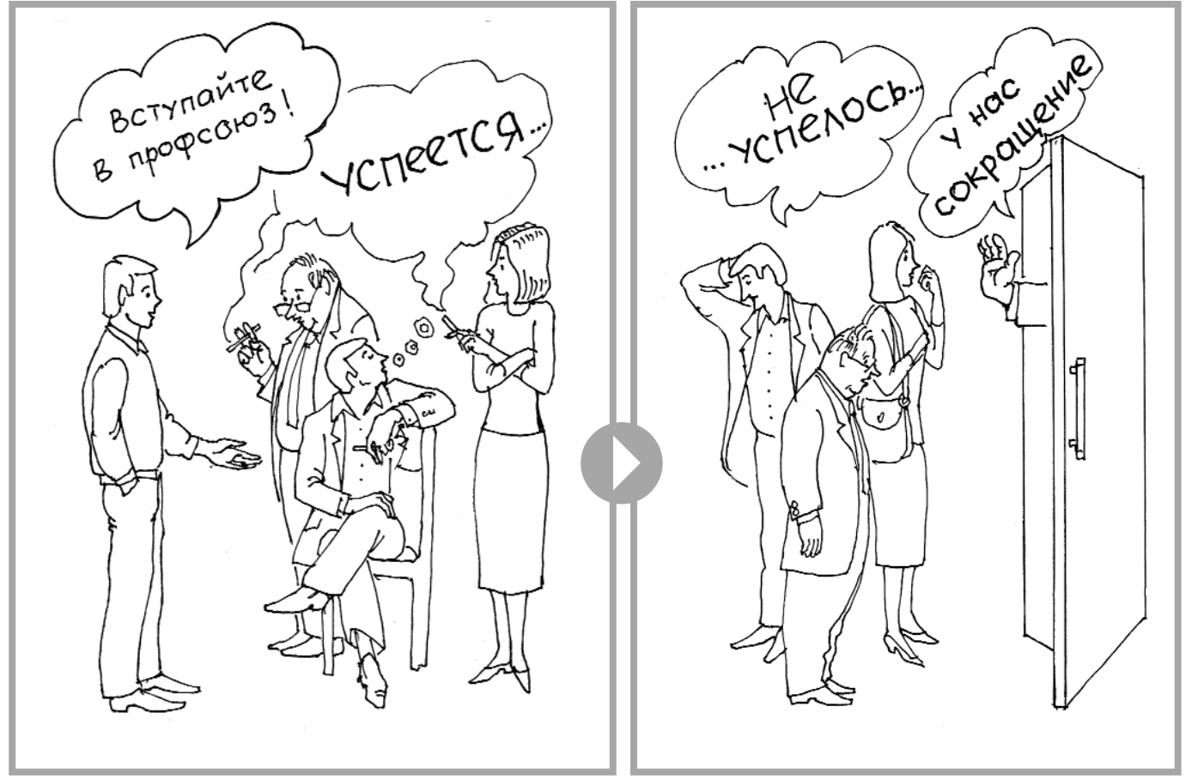
Нам нужен профсоюз

Slide 59

Что должен делать IT профсоюз?
Манифест
Товарищи из России создали профсоюз
Координация совместных действий
Юридическая защита членов
Противостояние необоснованным сокращениям. Компенсации.
Ведение рейтинга работодателей

Slide 60
Что должен делать IT профсоюз?
Лоббирование интересов работников ИТ в органах власти.
Обучение практике создания профессиональных союзов и управления ими.
Просвещение и агитация
Повышении квалификации

Slide 61
Что должен делать IT профсоюз?
Помощь в поиске работы
Координация усилий совместно с другими профсоюзами
Взаимопомощь

Slide 62
Чем мы займемся?
Разрабатываем коллективный договор
Привлекаем людей
Набираем критическую массу
Создаём профсоюз
Подписываем коллективный договор
Разный уровень участия

Slide 63
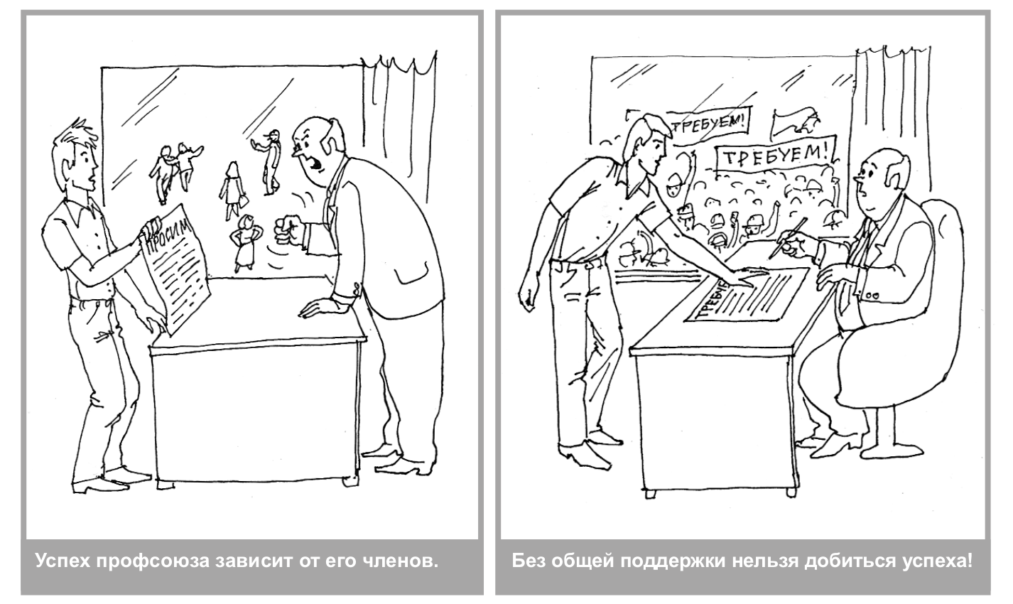
Просим? Требуем!

Slide 64
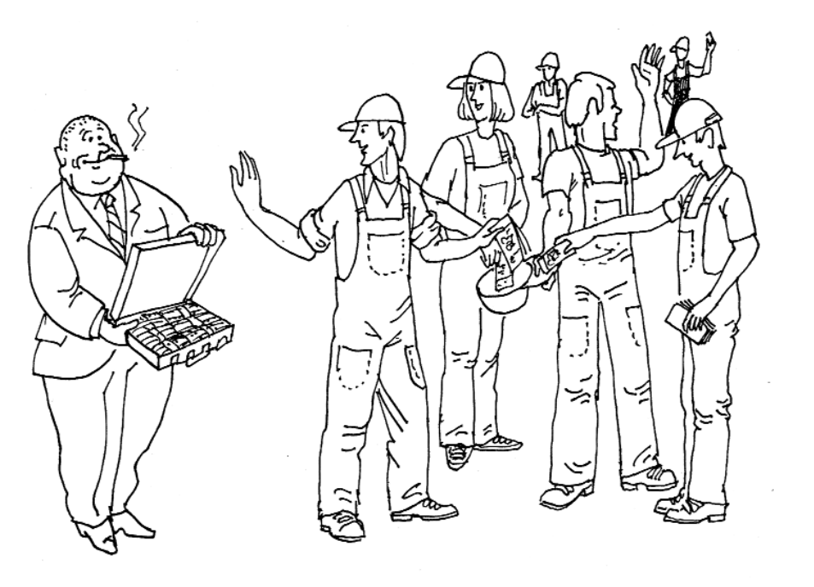
Финансирование
А чтобы развиваться, нужно «общак» заводить!

Slide 65
Как бороться?
Основа борьбы — коллективные действия.
Всё по закону!
Трудовой спор
Государство назначает примирителя
Забастовка — крайний шаг.
Различные формы забастовки.
Компромисс — коллективный договор

Slide 66
Что делать дальше?
Присоединяйтесь к телеграмм каналу https://t.me/itunited
Группа в Фейсбуке: https://www.facebook.com/groups/itunited.ee/
Можете написать на почту
ivan @ vershinin.net
Можем договориться о личной встрече.

Slide 67


Объединяйтесь!
?

